Slide 1
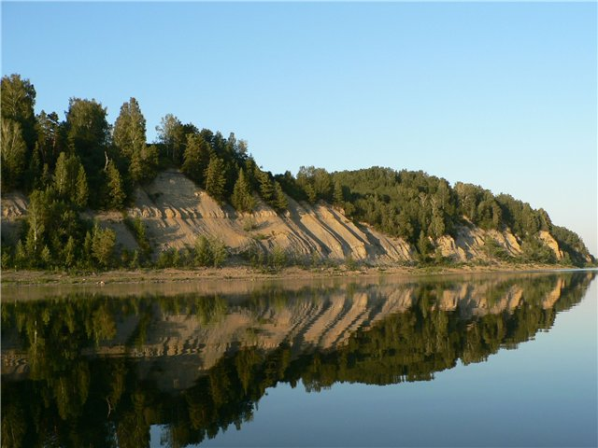
Река ОБЬ

Slide 2
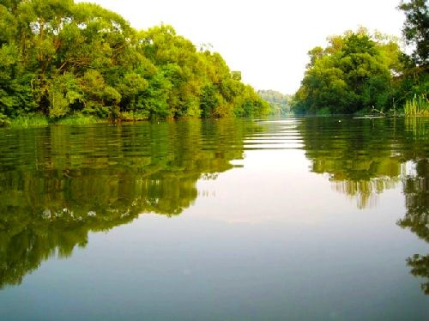
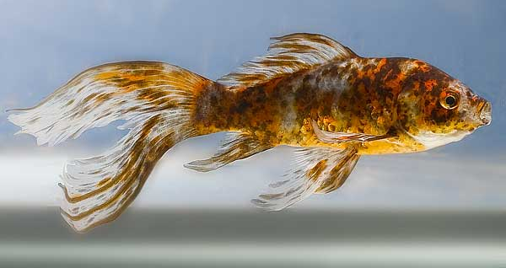
Плаваю под мостиком И виляю хвостиком. По земле не хожу, Рот есть, да не говорю, Глаза есть — не мигаю, Крылья есть — не летаю.

Slide 3
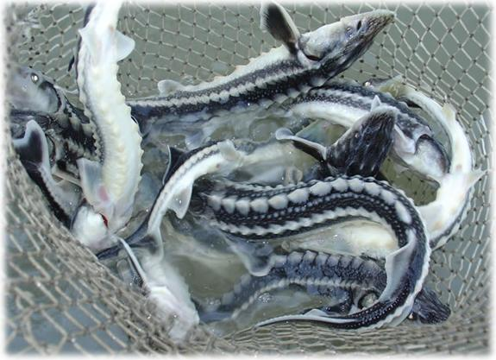
Сибирский осётр — рыба семейства осетровых

Slide 4
Нерестилища в Оби расположены в средней и верхней Оби до слияния Бии и Катуни, в Катуни и Ануе.
Сибирский осетр растет медленно.
Половозрелость самцов в Оби наступает в возрасте 9—14 лет (редко 8), самок — в 11—20 лет
Предельный возраст сибирского осетра — 60 лет.
Питается сибирский осётр личинками насекомых, моллюсками, рыбой.

Slide 6
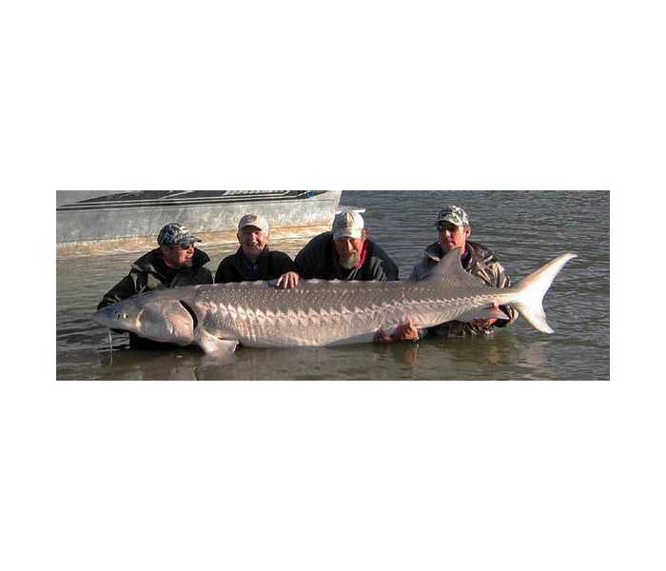

Slide 7
